Slide 1

偕同耶穌，讓我們一起
在聖神內展開探索生命之旅
With Jesus, let us adventure
in the Spirit together!

Slide 2
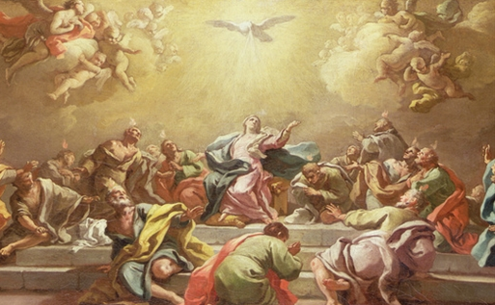
聖神降臨(宗2：1-13)
五旬節日一到，眾人都聚集一處。忽然，從天上來了一陣響聲，好像暴風颳來，充滿了他們所在的全座房屋。有些散開好像火的舌頭，停留在他們每人頭上，眾人都充滿了聖神，照聖神賜給他們的話，說起外方話來。

Slide 3
聖神降臨(宗2：1-13)
那時，居住在耶路撒冷的，有從天下各國來的虔誠的猶太人。這聲音一響，就聚來了許多人，都倉皇失措，因為人人都聽見他們說自己的方言。他們驚訝奇怪地說：「看，這些說話的不都是加里肋亞人嗎？

Slide 4
聖神降臨(宗2：1-13)
怎麼我們每人聽見他們說我們出生地的方言呢？我們中有帕提雅人、瑪待人、厄藍人和居住在美索不達米亞、猶太及卡帕多細雅、本都並亞細亞、夫黎基雅和旁非里雅、埃及並靠近基勒乃的利比亞一帶的人，

Slide 5
聖神降臨(宗2：1-13)
以及僑居的羅馬人、猶太人和歸依猶太教的人、克里特人和阿剌伯人，怎麼我們都聽見他們用我們的話，講論天主的奇事呢？」眾人都驚訝猶豫，彼此說：「這是甚麼事？」另有些人卻譏笑說：「他們喝醉了酒！」

Slide 6

聖神降臨前
自我
享受

Slide 7
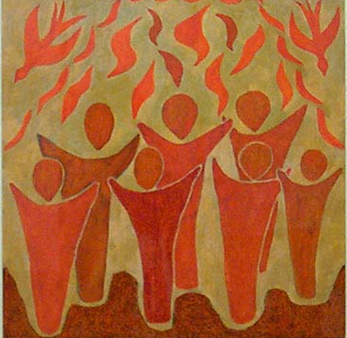
聖神降臨後
走出自我
聆聽別人
奉獻犧牲
真愛

Slide 8
在聖神內
超越舊我
探索新生
體驗真愛

Slide 9

人是怎樣用
獨特的方式
去體驗真愛呢？

Slide 10
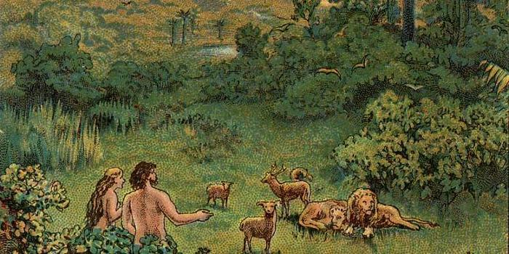
創2:18,21-25
上主天主說：「人單獨不好，我要給他造個與他相稱的助手。」…
上主天主遂使人熟睡，當他睡著了，就取出了他的一根肋骨，再用肉補滿原處。然後上主天主用那由人取來的肋骨，形成了一個女人，引她到人前，

Slide 11
創2:18,21-25
人遂說：「這才真是我的骨中之骨，肉中之肉，她應稱為「女人」，因為是由男人取出的。」為此人應離開自己的父母，依附自己的妻子，二人成為一體。當時，男女二人都赤身露體，並不害羞。

Slide 12
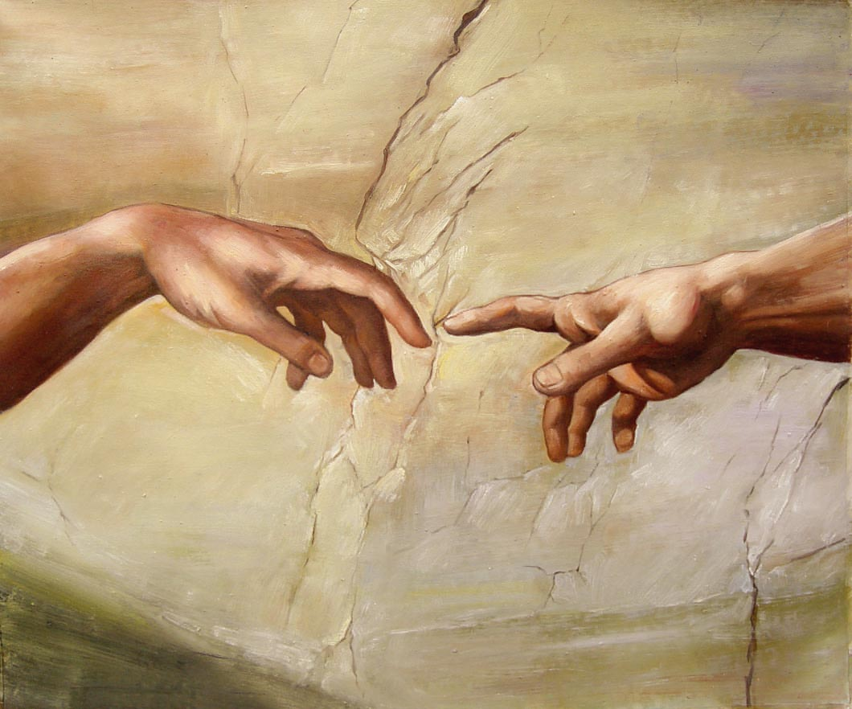
人以自己的肉身,表達真愛,
並在天主的計劃中,與異性的身軀,達成：「二人成為一體的境界，藉此領受生育繁殖的使命。」
天主祝福他們說：
「你們要生育繁殖，充滿大地，治理大地，……﹝創1：28﹞

Slide 13

為何要用肉身去表達真愛
肉身
>>>有限
>>>選擇
>>>捨棄
>>>犧牲
>>>奉獻
真愛=奉獻

Slide 14

耶穌死在十字架上
完美演繹
真愛=奉獻

Slide 15
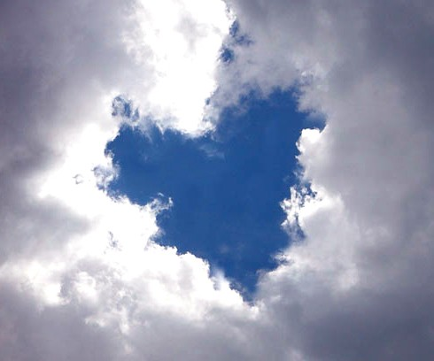
兩性成為一體
→是天主的計劃
快樂、幸福、平安、享受

Slide 16
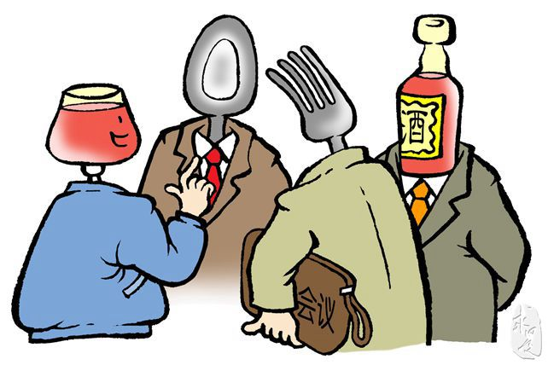
但人若把享樂與使命分開
->享樂主義
->失卻人的尊嚴與價值
->相反天主的計劃

Slide 17

德行
幫助人從享樂與使命中
取得平衡,
從兩性的關係中發展真正的愛情

Slide 18

這個德行
被鮑思高神父稱為
「最美麗的德行」
「天使的德行」

Slide 19

純潔、潔德
Chastity

Slide 20

1885 <<青年袖珍>>→ 為青年
1847:寫給會士的一席話.
「最美麗的德行」
→貞潔、純潔

Slide 21
1874
給慈幼會士:
「極重要的德行、偉大的德行、天神的德行就是潔德。其他一切的德行像冠冕般圍繞她。誰有這個德行，可以把聖神的話貼合在他身上。聖神說：『一切的好處都跟著她來了。』（智7：11）。救主給我們保證，那些擁有這個無價之寶的人，就在世上已相似天主的天使。（瑪22：30；谷12：25；路20：36）

Slide 22
為何潔德如此重要
所有德行的核心→愛
相反潔德→被「享受」朦蔽，沒有能力去犧牲→沒有能力奉獻→沒有能力去愛
因此，沒有潔德→失卻所有德行

Slide 23

潔德的脆弱
不過這枝潔白的百合花、
這朵寶貴的玫瑰花、這顆
無價的珍珠，很受我們神
敵的暗算，因為它知道若
是能夠奪去我們這寶珠，
我們成聖的事可說被破壞了

Slide 24

保存潔德
1885 鮑思高神父給青年人寫道:
引導我們發現「最美麗的德行」的探索旅程包含自我犧牲、捨棄及持續不斷的煉淨。

Slide 25

會長斐神父
要培養貞潔和純潔，必須拒絕「按下」或「輕觸」那些我們深知會玷污貞潔和純潔的網站。我們需要訓練自己的意志，依從理智和信仰，與同性或異性建立情感關係（emotional relationship）和友誼。

Slide 26
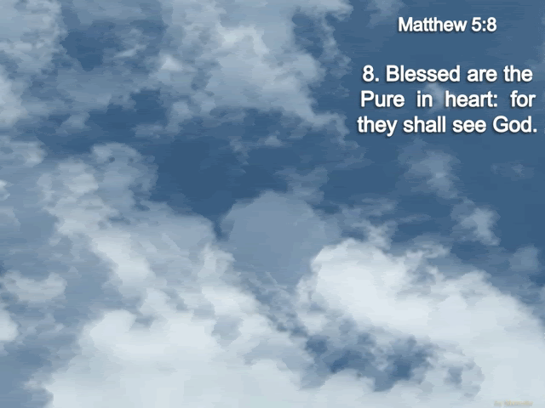
會長斐神父
至死不渝地相信主耶穌
宣講的真福八端，這真理將給予我
們力量。
2016年波蘭克拉科夫普世青年節，教宗方濟各選了這端真福，讓我們在今年反思：「心裡潔淨的人是福的，因為他們要看見天主。」
（瑪5：8）

Slide 27

親愛的青年，
讓我們手牽手，
一起展開美妙的探索之旅，
經驗生活的貞潔和純潔，
從而發現當中的美麗和喜樂！

